Slide 1
«Практика использования электронных игр в коррекционно-развивающей работе учителя логопеда с детьми дошкольного возраста»
Подготовили :
учителя-логопеды: Сатдинова Л.Л., Яркина Е.Н.,
Старший воспитатель: Никитина Ю.А.
Гбоу сош Село Подстепки СП ДС «Золотой ключик»

Slide 2
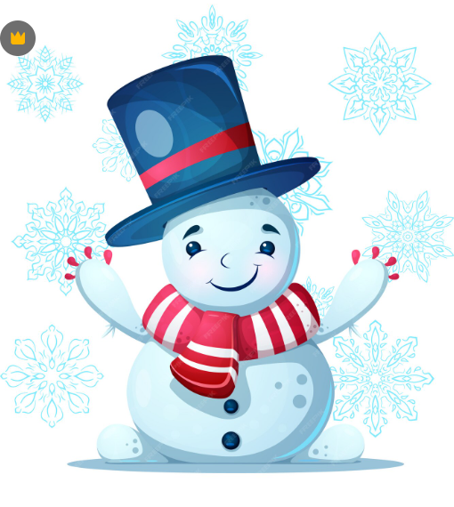
Лексические темы:
«Зима»

Slide 3
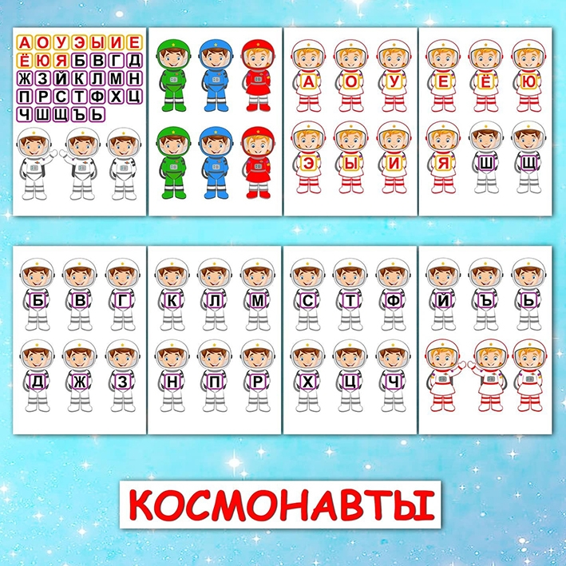
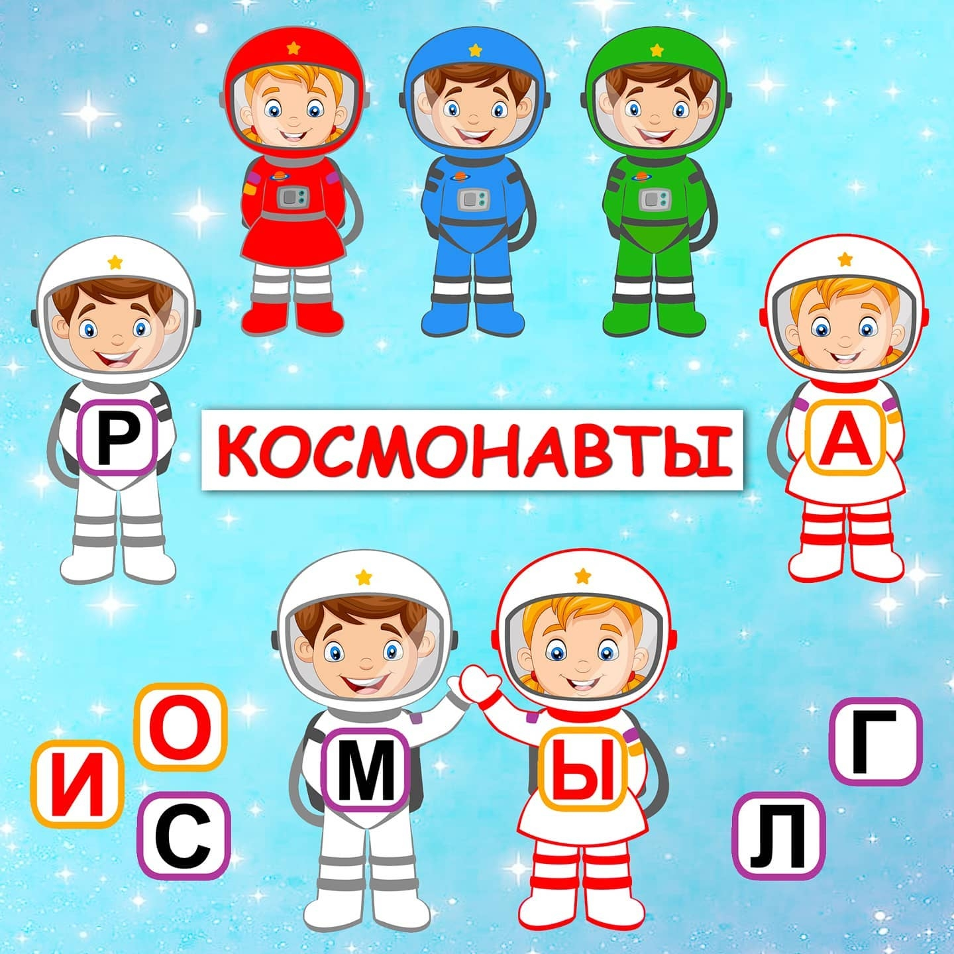
Лексические темы: «Космонавты»

Slide 4
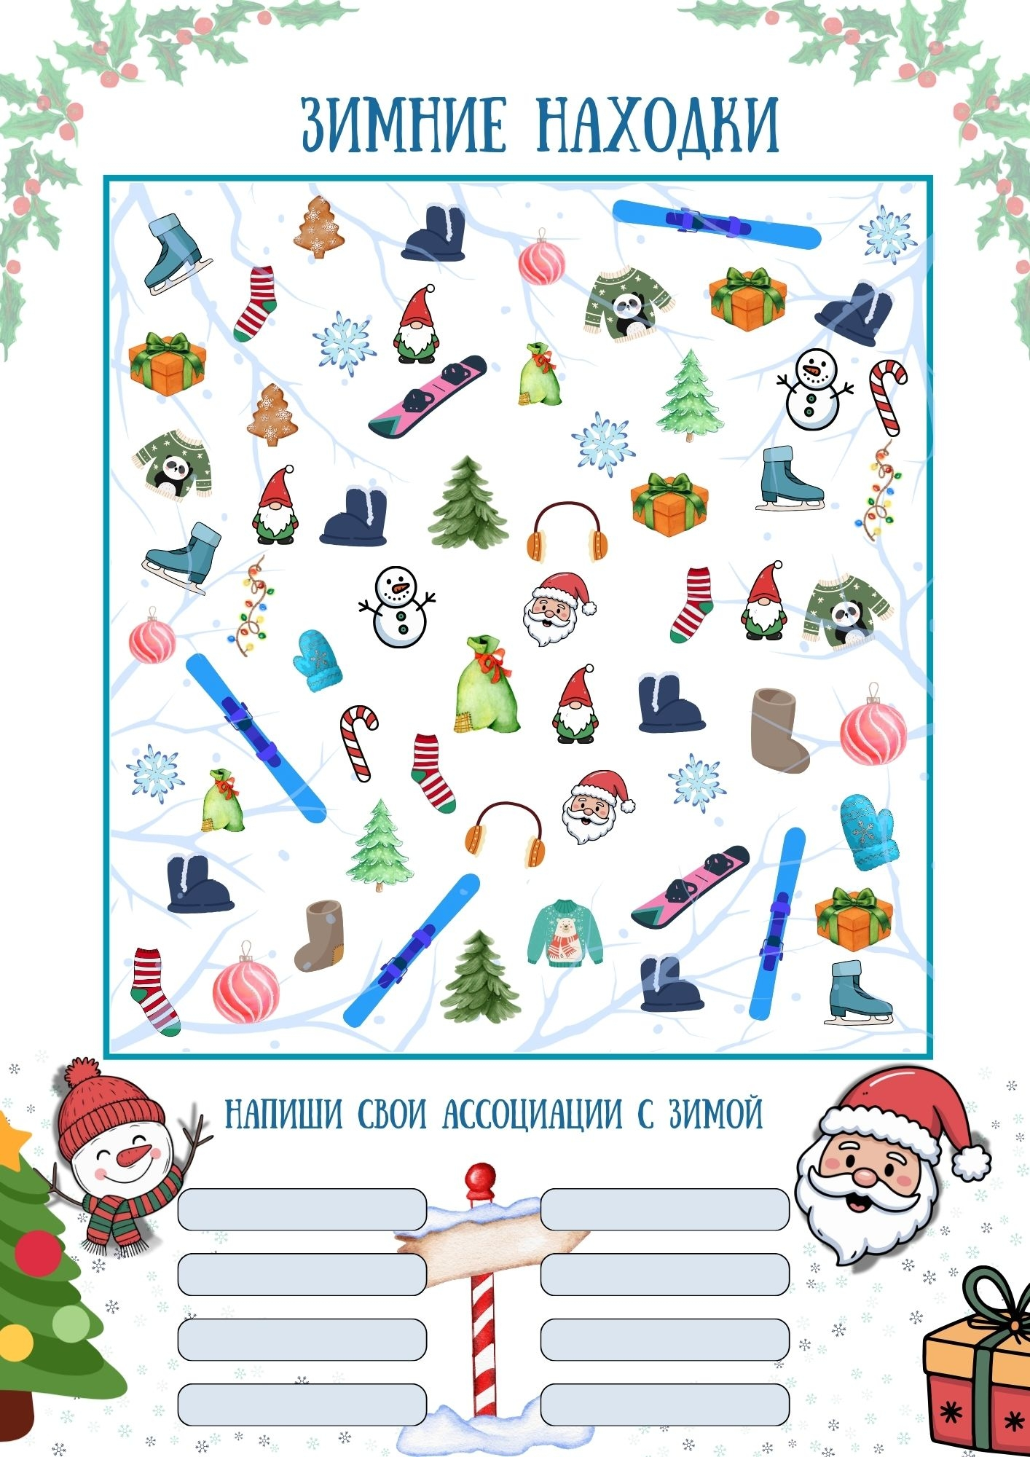
Интерактивная игра «Зимние находки»

Slide 5
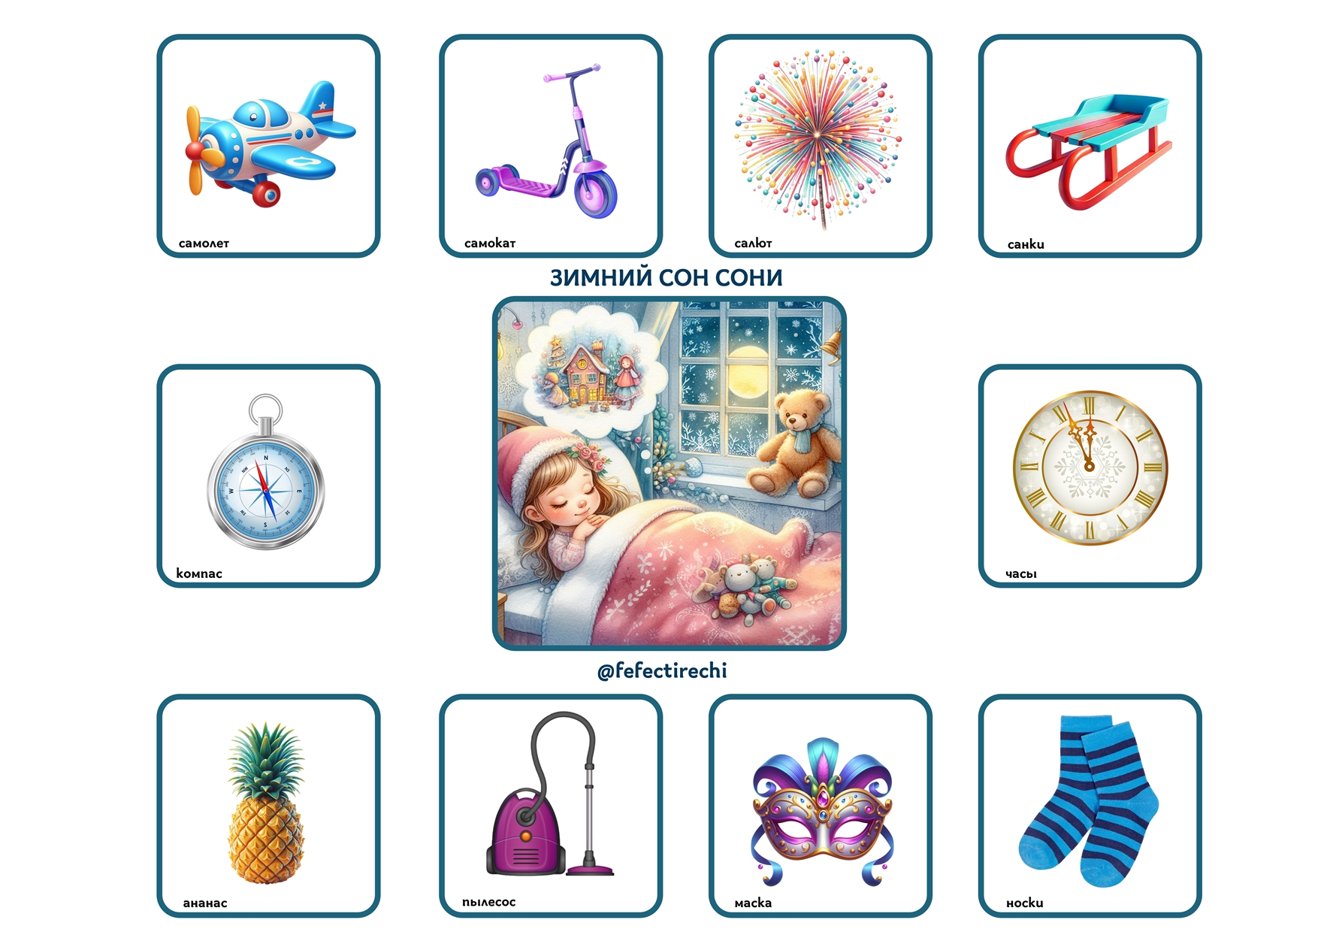
Задания на автоматизацию звука

Slide 6
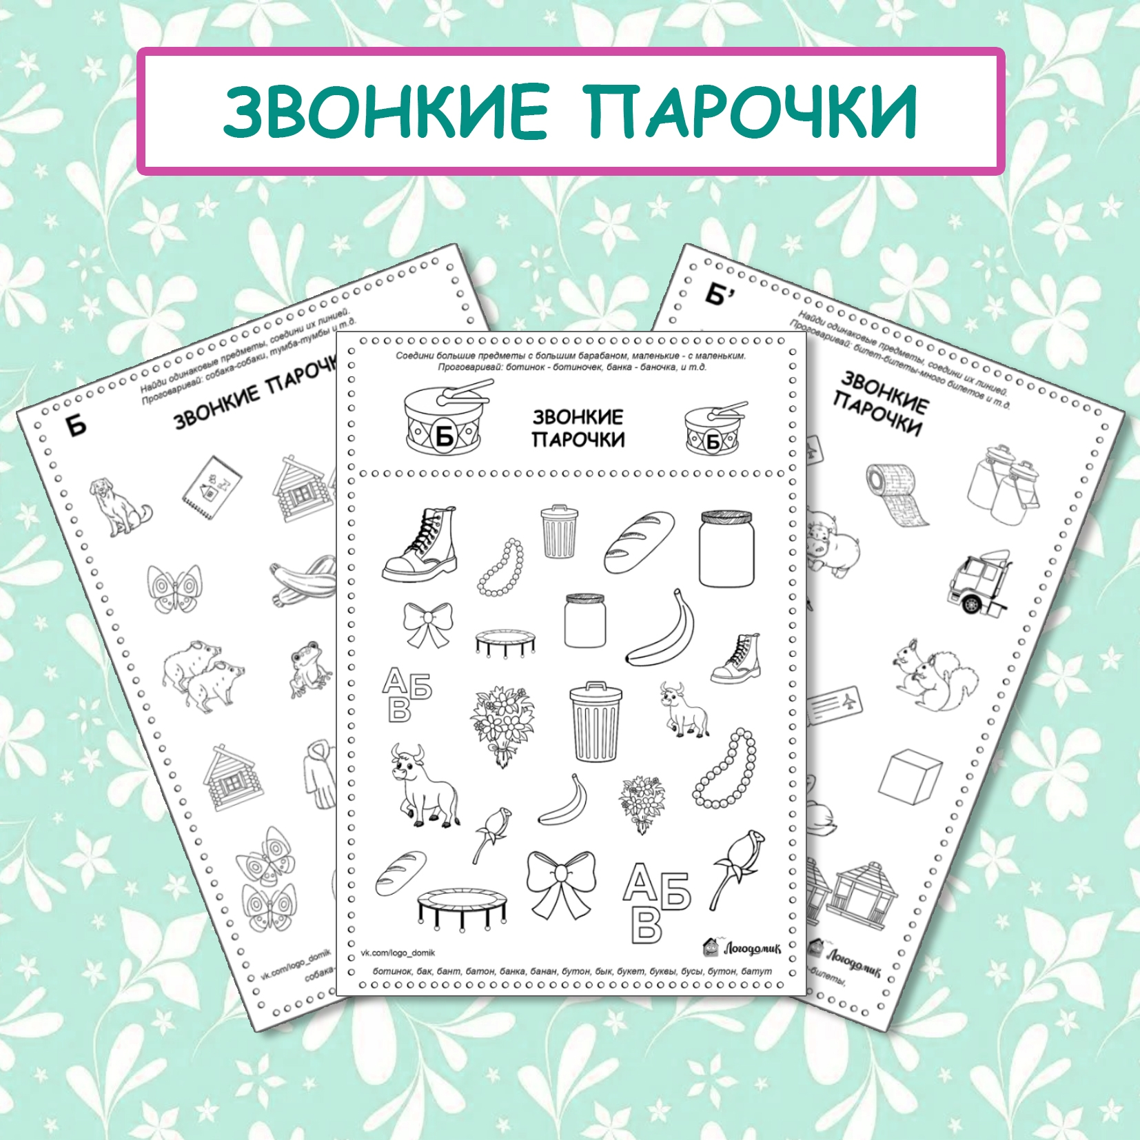

Slide 7
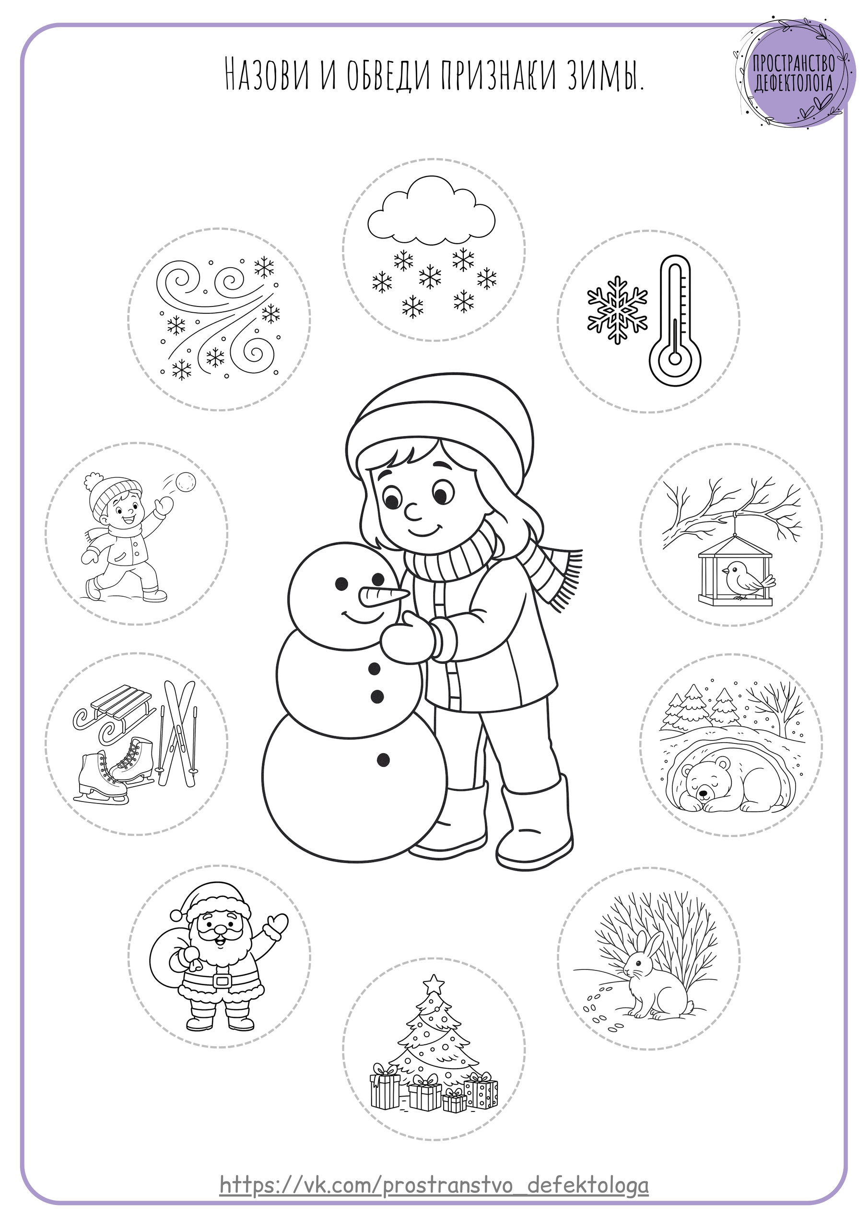

Slide 8
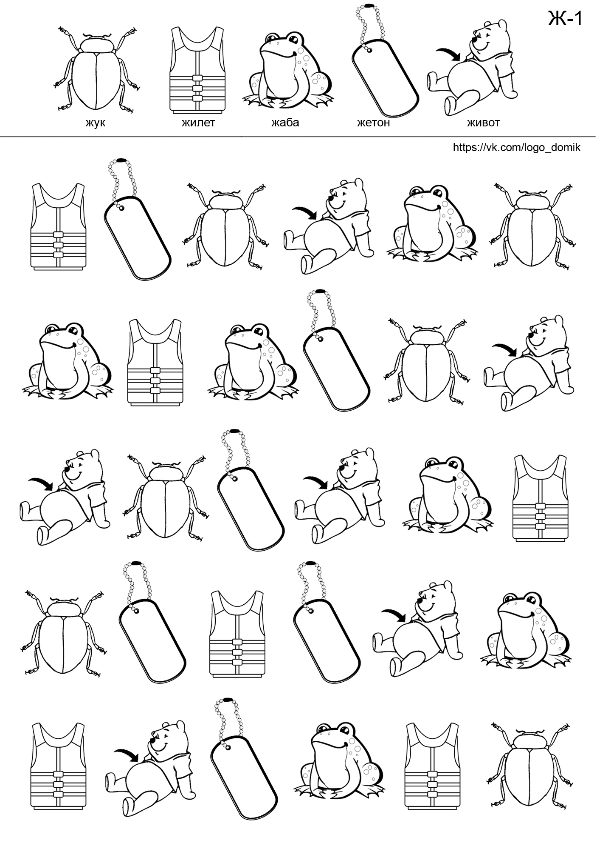
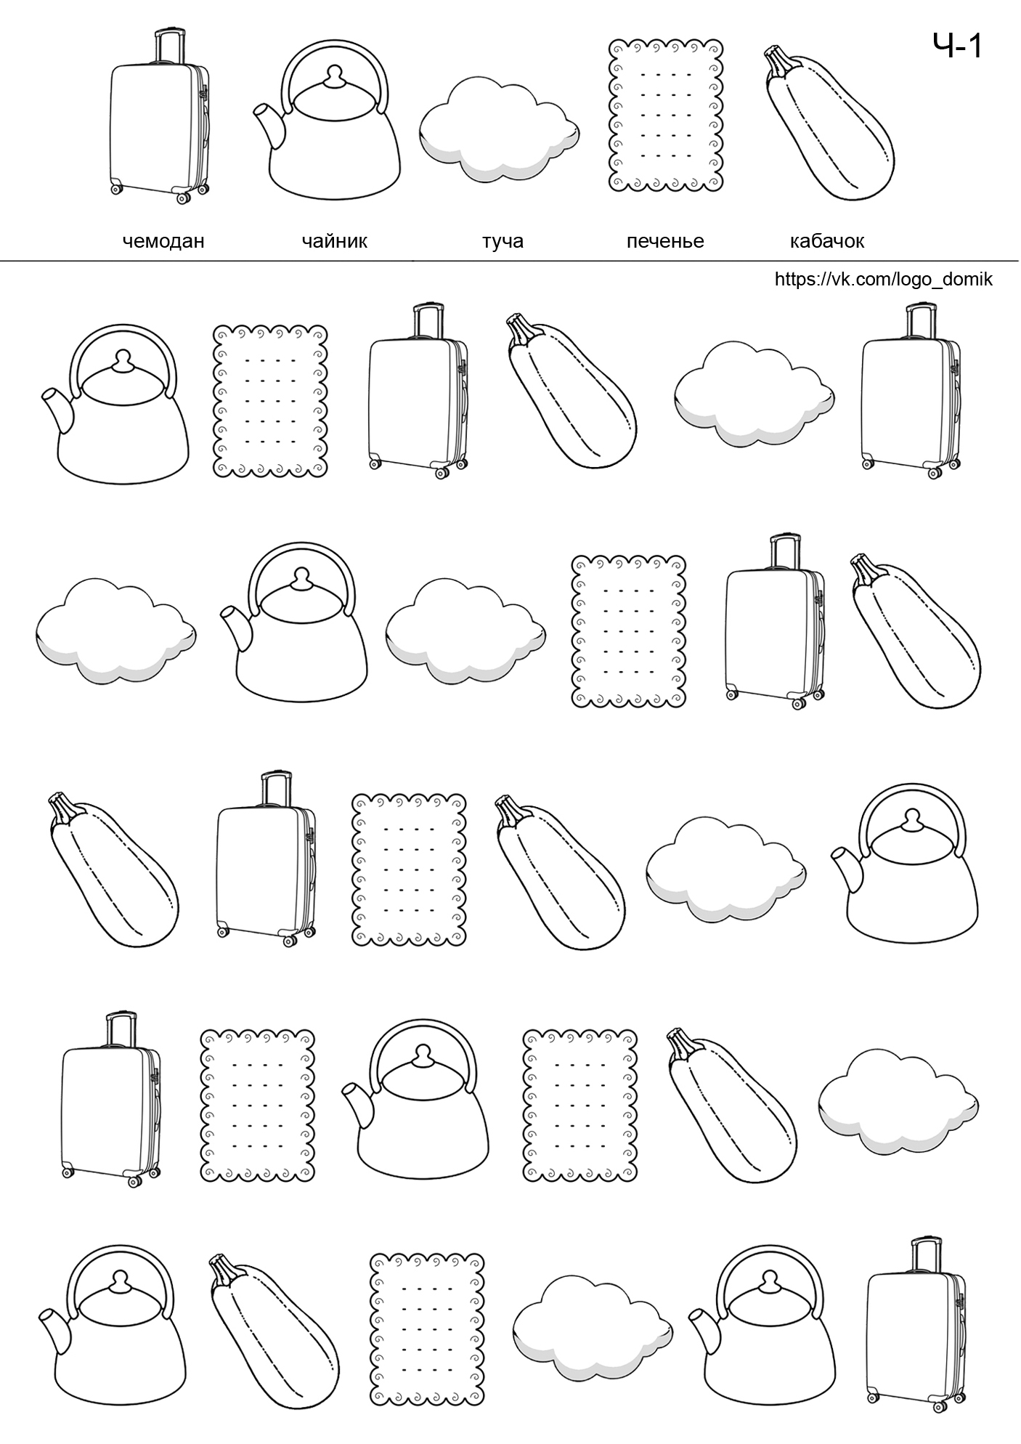
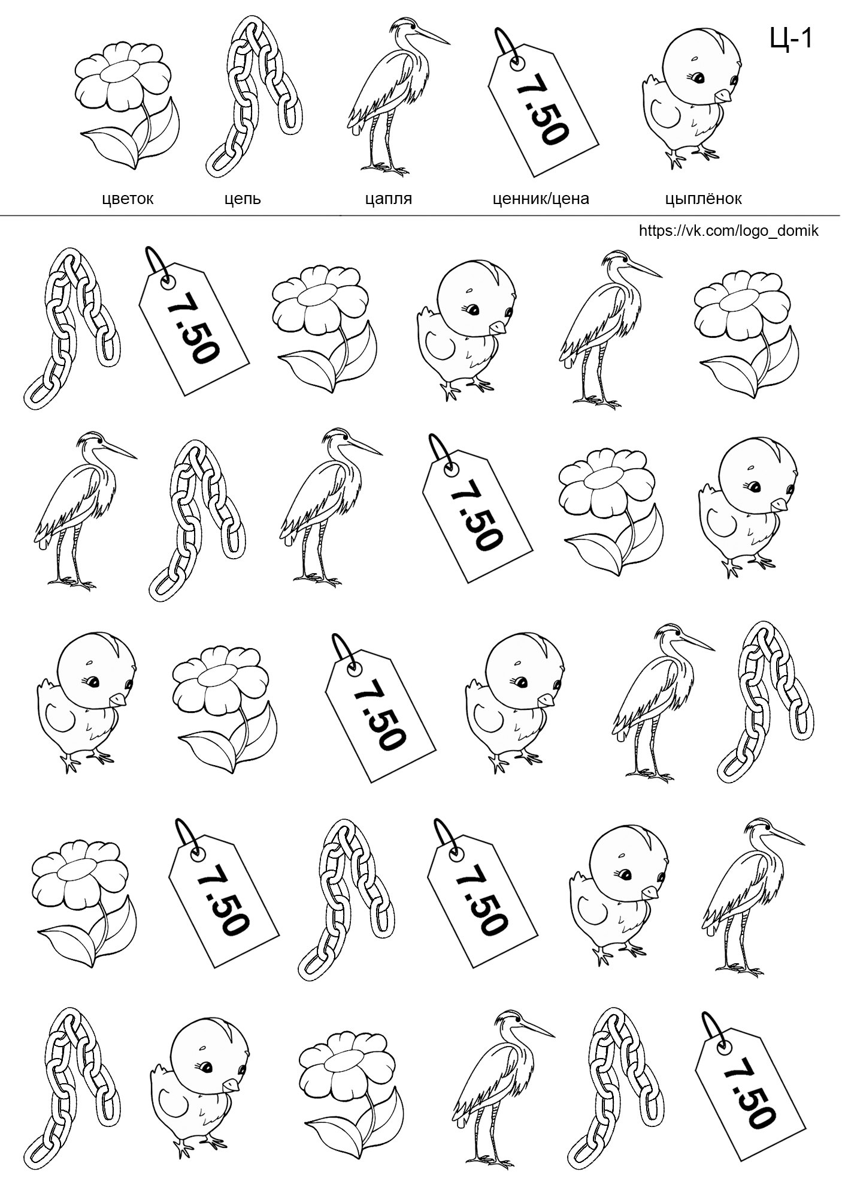
Корректурные пробы

Slide 9

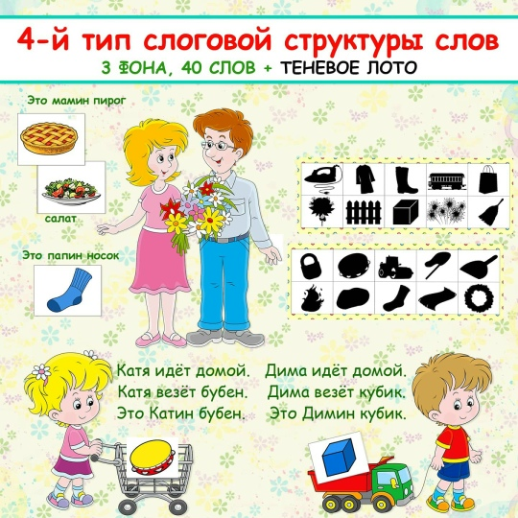
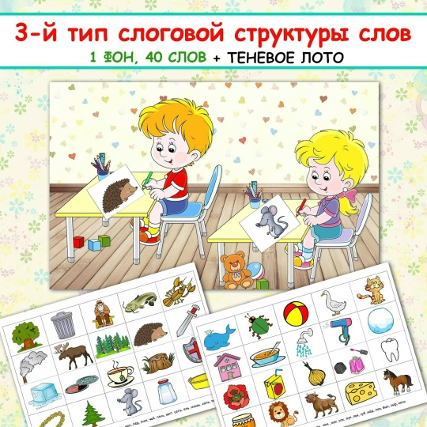
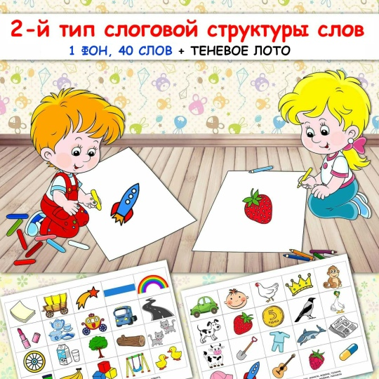
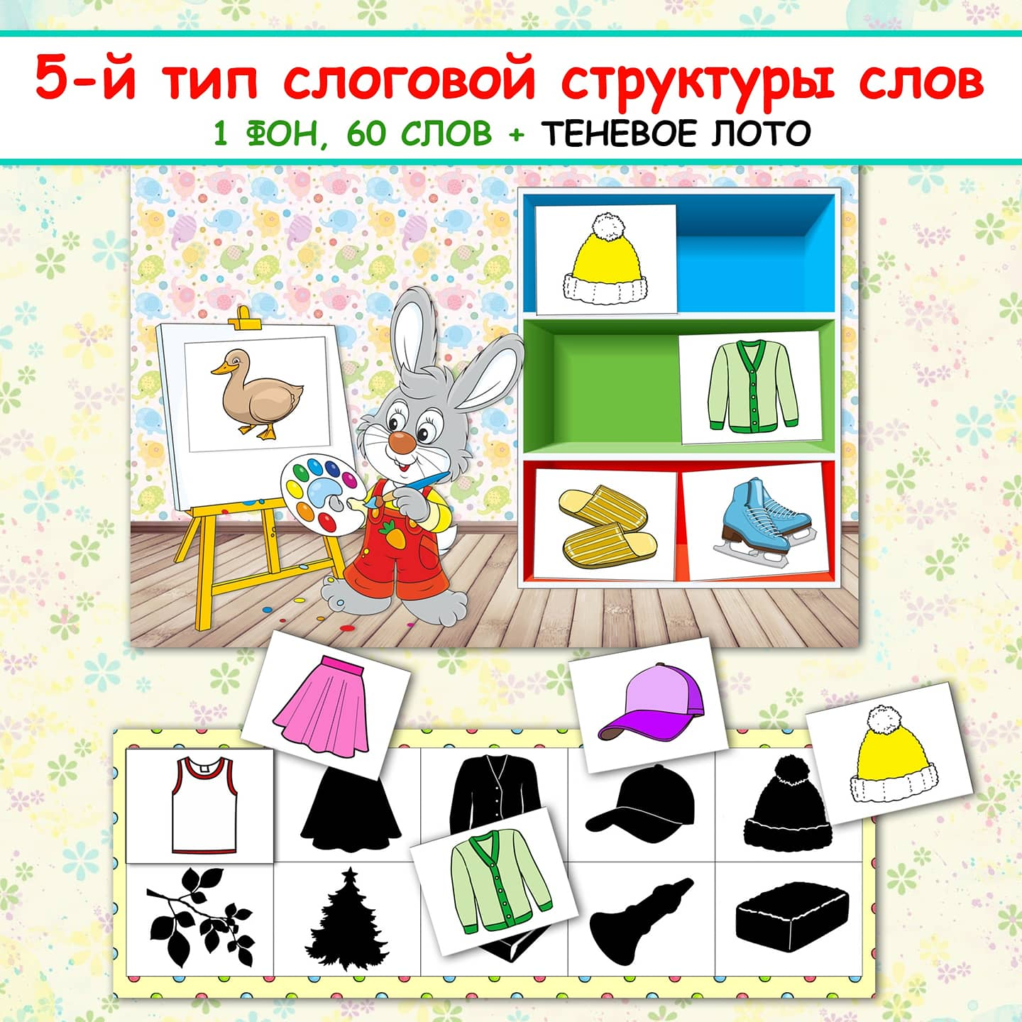

Slide 10
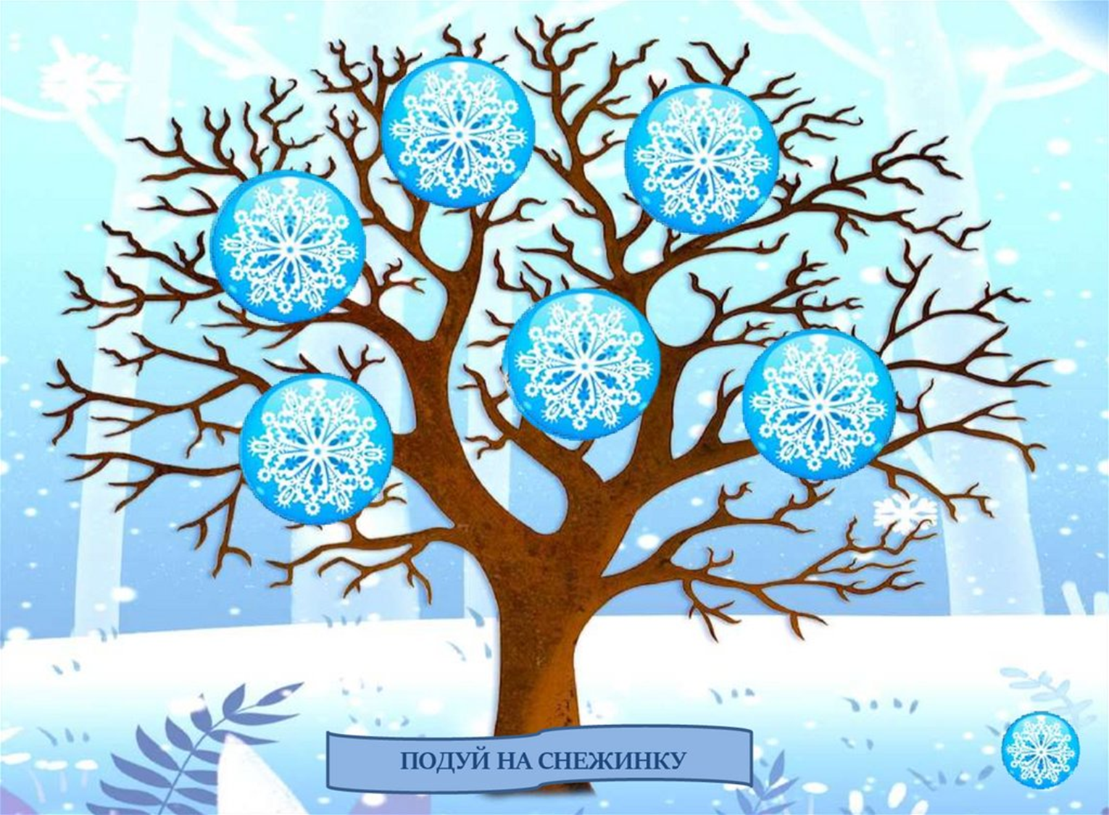
Артикуляционная гимнастика

Slide 11

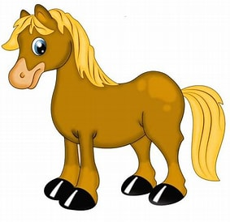


Slide 12
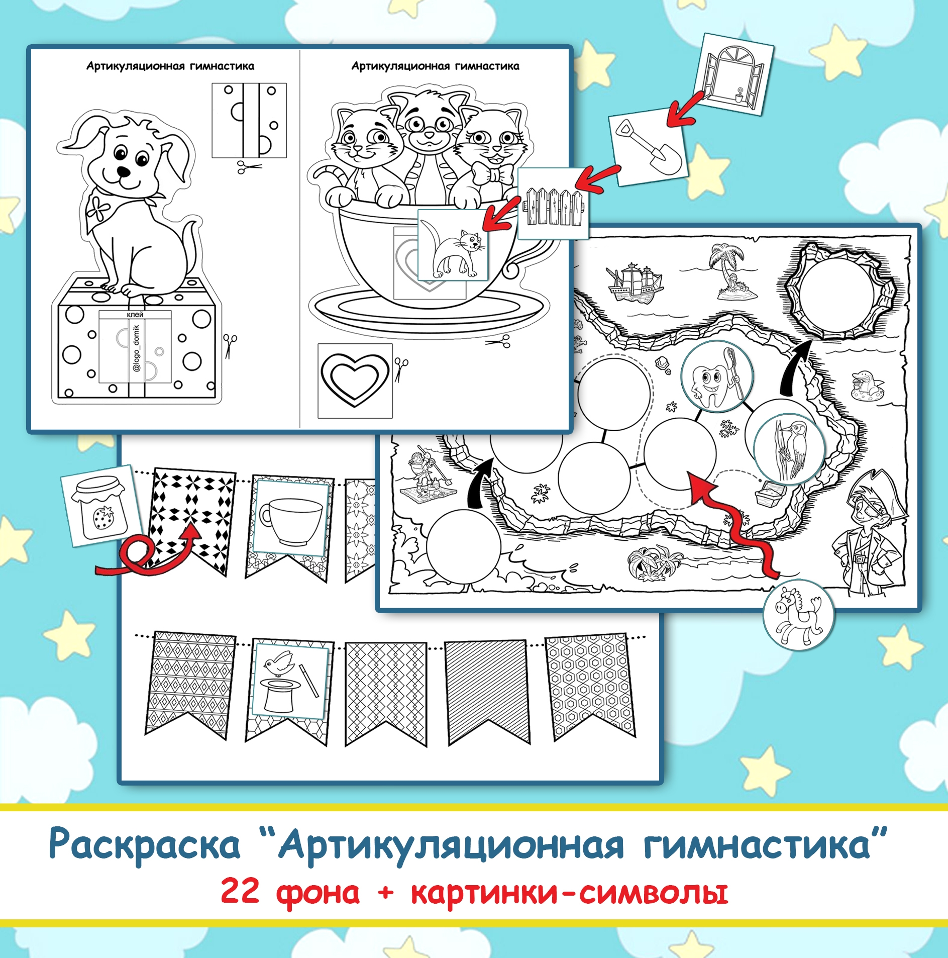

Slide 13
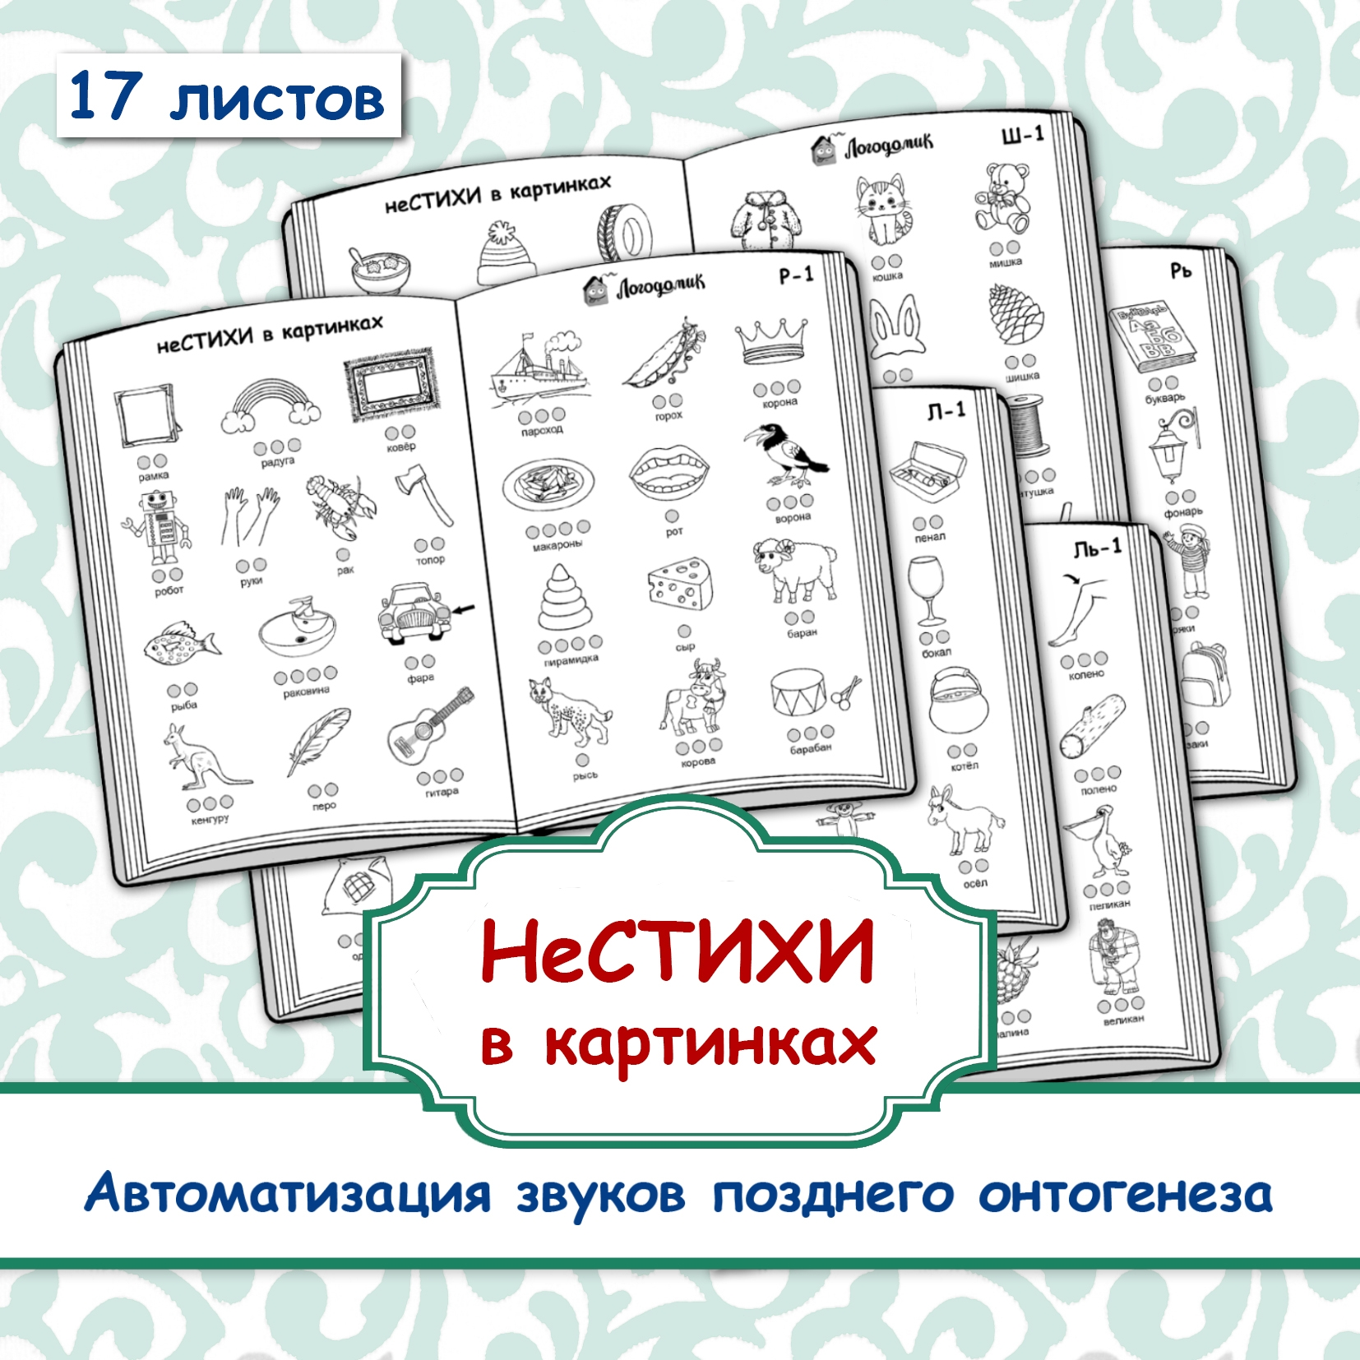

Slide 14
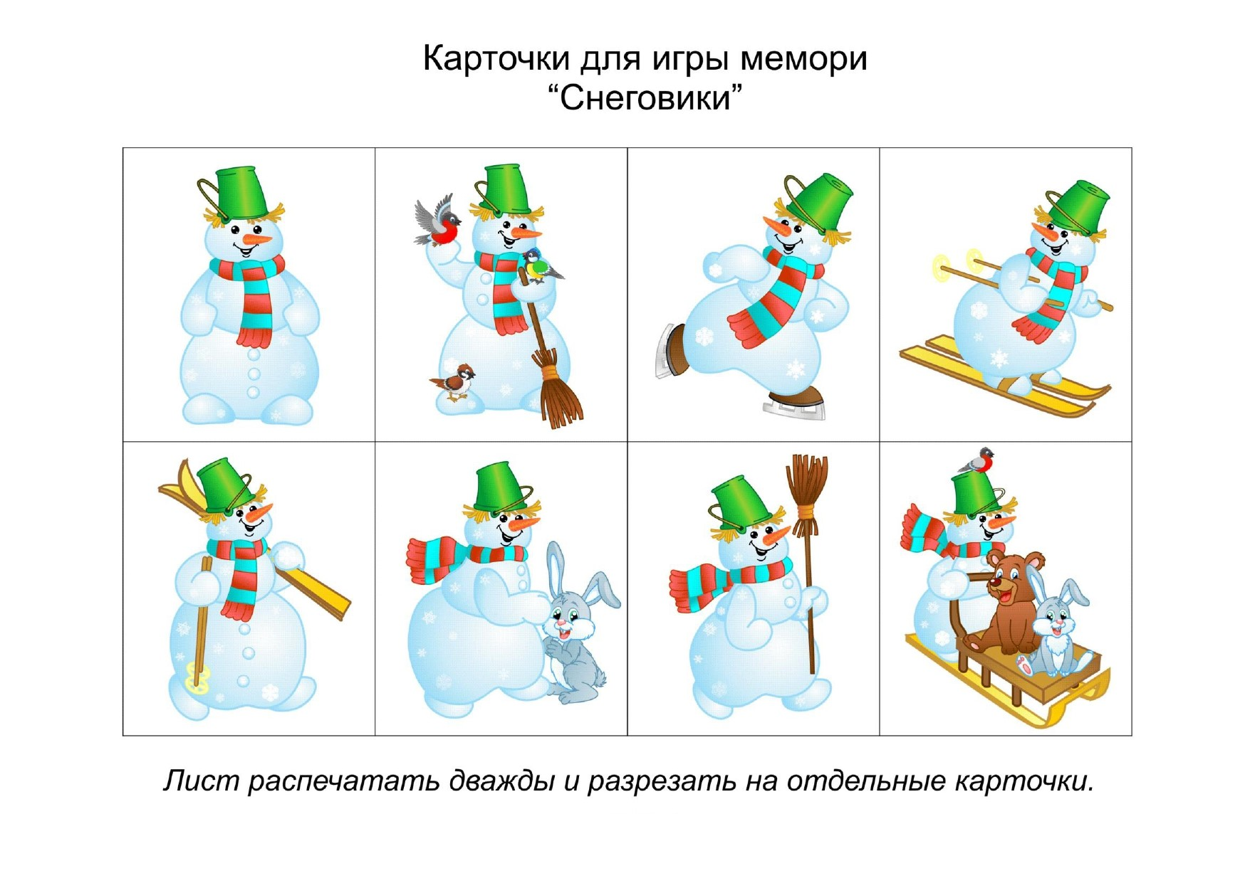
Раздаются всем детям , один из ребят выполняет задание на интерактивной доске

Slide 15
Спасибо за внимание

